Slide 1
BÀI 2
BÀI HỌC CUỘC SỐNG
(Truyện ngụ ngôn)

Slide 2
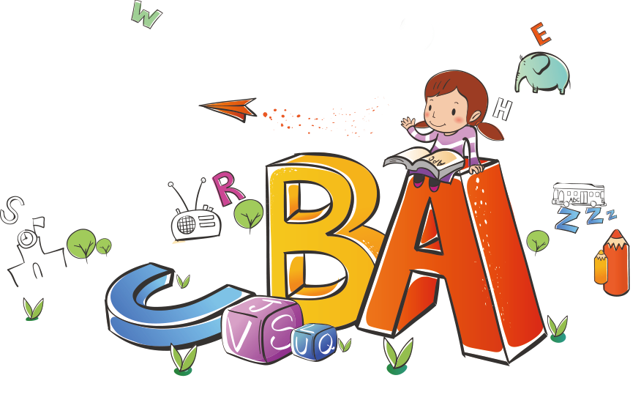
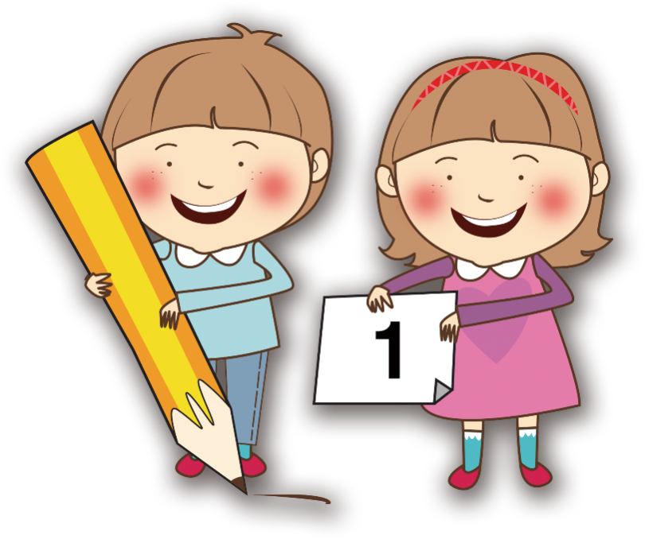
KHỞI ĐỘNG

Slide 4
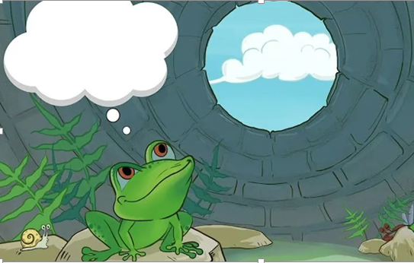
Ếch ngồi đáy giếng

Slide 5
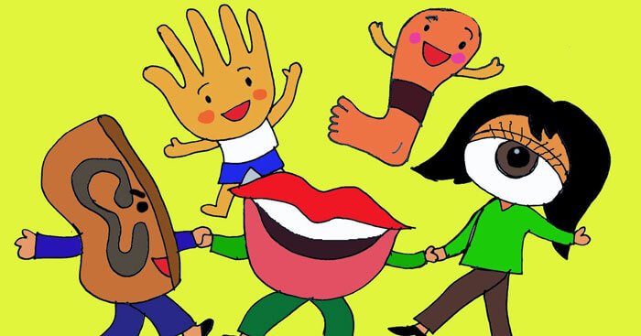
Chân, tay, tai, mắt, miệng

Slide 6
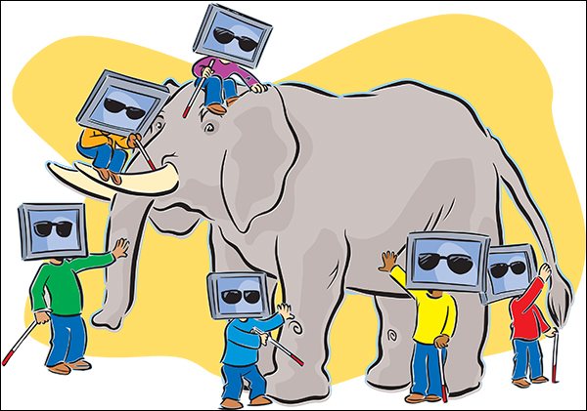
Thầy bói xem voi

Slide 7
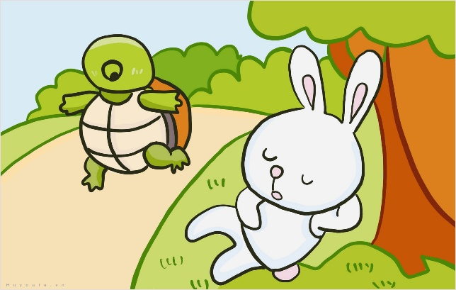
Rùa và thỏ

Slide 8
HÌNH THÀNH
KIẾN THỨC

Slide 9
TRI THỨC ĐỌC HIỂU
(SGK/32)

Slide 10
01
02
03
04
Khái niệm
Đề tài
Nhân vật
Sự kiện (hay sự việc)
08
07
06
05
Thời gian
Tình huống truyện
Cốt truyện
Không gian

Slide 11
1. Khái niệm
Truyện ngụ ngôn là những truyện kể ngắn gọn, hàm súc, bằng văn xuôi hoặc văn vần. Truyện thường đưa ra bài học về cách nhìn sự việc, cách ứng xử của con người trong cuộc sống.

Slide 12
2. Đề tài
Thường là những vấn đề đạo đức hay những cách ứng xử trong cuộc sống.

Slide 13
3. Nhân vật
Có thể là loài vật, đồ vật hoặc con người. Các nhân vật hầu như không có tên riêng, thường được người kể chuyện gọi bằng danh từ chung như: rùa, thỏ, sói, cừu, cây sậy, thầy bói, bác nông dân… Từ suy nghĩ, hành động, lời nói của nhân vật ngụ ngôn, người nghe, người đọc có thể rút ra những bài học sâu sắc.

Slide 14
4. Sự kiện (hay sự việc)
là yếu tố quan trọng góp phần làm nên câu chuyện. Trong truyện ngụ ngôn, một câu chuyện thường xoay quanh một sự kiện chính. Chẳng hạn, ở truyện Thỏ và rùa, sự kiện chính là cuộc chạy thi giữa hai nhân vật thỏ và rùa.

Slide 15
5. Cốt truyện
thường xoay quanh một sự kiện (một hành vi ứng xử, một quan niệm, một nhận thức phiến diện, sai lầm,…) nhằm đưa ra bài học hay lời khuyên nào đó.

Slide 16
6. Tình huống truyện
là tình thế làm nảy sinh câu chuyện khiến nhân vật bộc lộ đặc điểm, tính cách của mình. Qua đó, ý nghĩa của câu chuyện được khơi sâu. Chẳng hạn, tình huống truyện trong Thỏ và rùa là cuộc chạy đua giữa hai con vật và kết quả có tính bất ngờ, làm lộ rõ đặc điểm của mỗi nhân vật và bài học từ câu chuyện.

Slide 17
7. Không gian trong truyện ngụ ngôn
là khung cảnh, môi trường hoạt động của nhân vật ngụ ngôn, nơi xảy ra sự kiện, câu chuyện (một khu chợ, một giếng nước, một khu rừng,…).

Slide 18
8.Thời gian trong truyện ngụ ngôn
là một thời điểm, khoảnh khắc nào đó mà sự việc, câu chuyện xảy ra, thường không xác định cụ thể.

Slide 19
Các văn bản truyện ngụ ngôn
Những cái nhìn hạn hẹp
Biết người biết ta
01
02
03
04
Chân, tay, tai, mắt, miệng
Những tình huống hiểm nghèo

Slide 20
ĐỌC
Tiết 14-15 Văn bản 1:
Những cái nhìn hạn hẹp

Slide 21
I. TÌM HIỂU CHUNG

Slide 22
1. Đọc_______
02
Lưu ý dừng đọc đúng thời điểm để trả lời các câu hỏi trong hộp chỉ dẫn
01
Phân biệt lời kể và lời nhân vật

Slide 23
2. Chú thích (xem SGK/34-35)__
Đòn càn
Chúa tể
Quạt thóc
Thầy bói
Chổi sể
Sun sun
Tua tủa

Slide 24
3. Tóm tắt truyện và xác định đề tài_
a. Kể tóm tắt truyện

Slide 25
Tóm tắt truyện
Ếch ngồi đáy giếng:
Có một con ếch sống lâu ngày trong một cái giếng, xung quanh chỉ có nhái, cua, ốc, chúng rất sợ tiếng kêu của ếch. Ếch tưởng mình oai như vị chúa tể và coi trời bé bằng cái vung. Năm trời mưa to khiến nước mưa ngập giếng và đưa ếch ra ngoài, quen thói cũ ếch đi lại nghênh ngang đã bị một con trâu đi ngang dẫm bẹp.

Slide 26
Tóm tắt truyện
Thầy bói xem voi:
Năm ông thầy bói mù góp tiền biếu người quản voi để xem con voi có hình thù thế nào. Mỗi ông sờ một bộ phận của voi. Ông sờ vòi bảo con voi sun sun như con đỉa; ông sờ ngà bảo con voi chần chẫn như cái đòn càn; ông sờ tai bảo con voi như cái quạt thóc; ông sờ chân nói con voi như cái cột đình; ông sờ đuôi lại bảo con voi tun tủn như cái chổi sể cùn. Năm ông cãi nhau rồi đánh nhau toác đầu chảy máu.

Slide 27
b. Đề tài hai văn bản
*Ếch ngồi đáy giếng: tính tự cao, tự đại có thể làm hại bản thân.
*Thầy bói xem voi: Để biết rõ về sự vật, sự việc, phải xem xét một cách toàn diện.

Slide 28
4. Tình huống truyện
Truyện “Ếch ngồi đáy giếng” | Truyện “Thầy bói xem voi”
Bị nước đẩy lên mặt đất, con ếch vẫn quen thói nhâng nháo xem bầu trời là cái vung và bản thân là chúa tể nên đã bị con trâu dẫm bẹp (-> bộc lộ tác hại của sự ngộ nhận về bản thân) | Mỗi ông thầy bói chỉ sờ được một phần cơ thể con voi, nhưng ai cũng nghĩ mình miêu tả đúng, dẫn đến xô xát, đánh nhau (-> bộc lộ tác hại của lối nhận thức phiến diện về sự vật)

Slide 29
BÀI HỌC RÚT RA:
- Hoàn cảnh sống hạn hẹp sẽ ảnh hưởng đến nhận thức..
1
2
- Không được tự cao, kiêu ngạo.
3
- Luôn cố gắng mở rộng tầm hiểu biết.

Slide 30
III.
TỔNG KẾT

Slide 31
1. Nội dung
Truyện phê phán những kẻ hiểu biết hạn hẹp mà huyênh hoang khoác lác. Khuyên chúng ta không được chủ quan, kiêu ngạo. Đánh giá sự vật, hiện tượng phải toàn diện, khách quan.

Slide 32
2. Nghệ thuật
Tình huống bất ngờ hài hước .
Xây dựng hình tượng nhân vật gần gũi đời sống.
Kể chuyện ngắn gọn, cách nói ngụ ngôn,.
Sử dụng từ láy, so sánh, phóng đại.

Slide 33
PHT số ....
Những điều em nhận biết và làm được | Những điều em còn băn khoăn
..................................................................................................................................................................................................................................................... | ................................................................................................................................................................................................................................

Slide 34
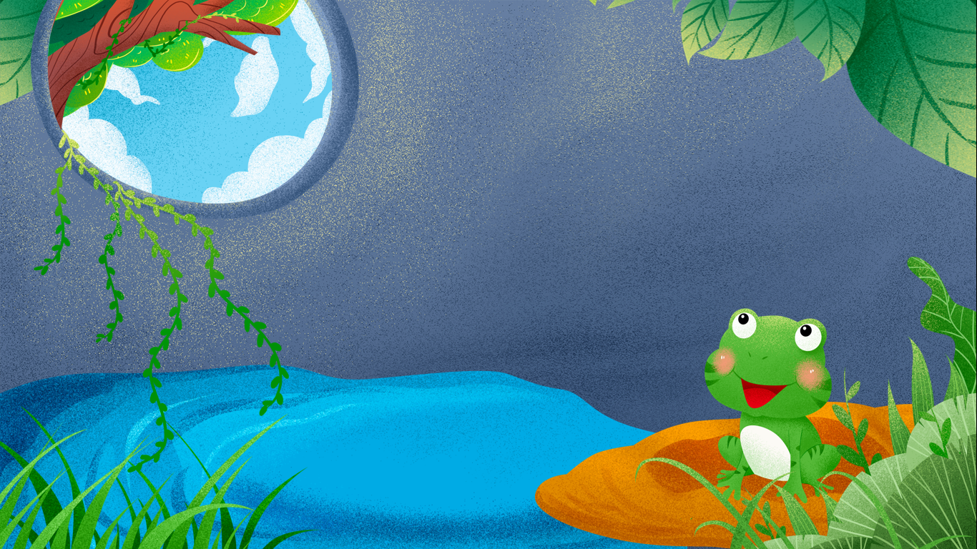
IV.
LUYỆN TẬP

Slide 35
1. Các sự việc trong truyện Thầy bói xem voi diễn ra như thế nào?
A. Các thầy bói xem voi, các thầy bói phán về voi, hậu quả của việc xem và phán về voi.
B. Các thầy bói xem voi, các thầy bói đoán sai về voi.
C. Các thầy bói xem voi, các thầy bói tranh cãi với nhau về chuyện con voi có những bộ phận nào.
D. Các thầy bói xem voi và bài học được các thầy bói rút ra sau khi xem voi.

Slide 36
2. Các ông thầy bói trong truyện Thầy bói xem voi có đặc điểm chung nào?
A. Đều bị mù nhưng đều muốn xem voi để biết con voi có hình dáng ra sao.
B. Đều hành nghề thầy bói.
C. Đều muốn biết con voi có hình dáng như thế nào.
D. Đều thích khám phá, tìm hiểu những sự vật, hiện tượng... mình chưa biết.

Slide 37
3. Các thầy bói trong truyện Thầy bói xem voi, xem voi trong hoàn cảnh nào?
A. Chưa biết con voi như thế nào nên rủ nhau cùng đi xem voi.
B. Ể hàng, ngồi tán gẫu; có con voi đi qua.
C. Có con voi đi qua và đố nhau xem ai đoán đúng hình dáng con voi nhanh nhất.
D. Trời mưa, nên rủ nhau cùng đi xem voi

Slide 38
4. Có gì khác thường trong cách xem voi của các thầy bói trong truyện Thầy bói xem voi?
A. Xem voi bằng tay, sờ được hết các bộ phận của con voi.
B. Xem voi trong buổi ế hàng nên tâm trạng không vui.
C. Xem voi bằng tay, mỗi thầy chỉ sờ được một bộ phận của con voi.
D. Phải bỏ tiền ra để xem con voi như thế nào nên tâm trạng không vui.

Slide 39
5. Trong truyện Thầy bói xem voi, đâu là sai lầm của các thầy bói khi xem voi?
A. Vì họ chỉ dùng ay sờ voi thay cho xem voi bằng mắt.
B. Các thầy xem voi phiến diện, qua loa.
C. Vì con voi to quá, nên các thầy sợ, không dám sờ hết các bộ phận của voi.
D. Mỗi thầy chỉ sờ được một phần của con voi nhưng lại tự hào mình là người nói đúng nhất về voi.

Slide 40
7. Trong các thành ngữ sau, thành ngữ nào không lên quan đến truyện Thầy bói xem voi?
A. Chín người mười ý.
B. Biết người, biết ta.
C. Cãi cối, cãi chày.
D. Thầy bói xem voi.

Slide 41
8. Vì sao các con vật trong truyện Ếch ngồi đáy giếng lại sợ ếch.
A. Hằng ngày, ếch thường đánh mắng các con vật sống chung trong giếng.
B. Hằng ngày, ếch thường chiếm các vị trí tốt nhất trong giếng để nghỉ ngơi.
C. Hằng ngày, ếch tiếng kêu ồm ộp làm vang động cả giếng.
D. Hằng ngày, ếch thường tranh các miếng mồi mà các con vật khác tìm được.

Slide 42
9. Cuộc sống của Ếch trong truyện Ếch ngồi đáy giếng là một cuộc sống như thế nào?
A. Tuy giếng nước sâu nhưng rất thoải mái.
B. Tranh giành thức ăn, không có sự đoàn kết.
C. Ôn ào, náo nhiệt và rất vui vẻ.
D. Chật hẹp, đơn giản, trì trệ.

Slide 43
10. Trong văn bản Ếch ngồi đáy giếng, ở trong giếng, ếch tự thấy mình là người như thế nào?
B. Bầu trời trên đầu chỉ bằng cái vung và nó thì oại như một vị chúa tể.
A. Là con vật có quyền uy to nhất giếng.
C. Là con vật có tiếng kêu to nhất thiên hạ.
D. Bầu trời trên đầu chỉ bằng cái mâm và nó thì oai như một vị chúa tế.

Slide 44
11. Trong truyện Ếch ngồi đáy giếng, ếch ra khỏi giếng bằng cách nào?
A. Ếch tự nhảy ra khỏi giếng, vì muốn xem trời mưa to như thế nào?
B. Ếch đánh nhau với các con vật khác, nên bị các con vật khác đuổi ra.
C. Mưa to, làm nước trong giếng dềnh lên, tràn bờ, đưa ếch ra ngoài,
D. Ếch bị người đi soi ếch bắt ra khỏi giêng.

Slide 45
12. Khi ra khỏi giếng, ếch trong truyện Ếch ngồi đáy giếng tỏ thái độ gì?
A. Vui mừng vì có được một không gian rộng lớn nên nghênh ngang đi.
B. Khiêm tốn muốn học hỏi vì thấy kiến thức của mình còn nông cạn.
C. Buồn chán vì không có loài vật nào tỏ ra sợ ếch, nên rất tức giận.
D. Nghênh ngang đi khắp lại khắp nơi, cất tiếng kêu ôm ộp, nhẫng nháo,..nhìn lên bầu trời,...

Slide 46
13. Thành ngữ Ếch ngồi đáy giếng chỉ điều gì?
A. Chỉ người ít hiểu biết, kiến thức nông cạn do điều kiện tiếp xúc hạn hẹp, những kẻ đó sẽ bị người khác xa lánh, hoặc sẽ có kết thúc không tốt.
B. Chỉ người ít hiểu biết, kiến thức nông cạn do điều kiện tiếp xúc hạn hẹp nhưng kiêu căng nên bị mọi người coi thường, ghét bỏ.
C. Chỉ người ít hiểu biết, kiến thức nông cạn do điều kiện tiếp xúc hạn hẹp, nhưng luôn chịu khó học hỏi, để ngày càng tiến bộ hơn.
D. Chỉ người ít hiểu biết, kiến thức nông cạn do điều kiện tiếp xúc hạn hẹp, kẻ ngông ngênh, tự phụ; đánh giá, nhận diện sự việc nông nổi, theo chủ quan của mình.

Slide 47
V.
VẬN DỤNG

Slide 48
Sưu tầm một số truyện ngụ ngôn và tranh ảnh, phim hoạt hình minh họa các truyện ngụ ngôn ấy (nếu có).

Slide 49
Thể hiện cảm nhận của mình về một trong các truyện ngụ ngôn (đã học, đã đọc) bằng cách ghi nhật kí đọc truyện, vẽ tranh minh họa,...

Slide 50
Sổ tay “năng nhặt chặt bị”
TT | Tên truyện sưu tầm được | Tranh ảnh, tư liệu liên quan
1 | Ve và kiến (bản dịch thơ của Nguyễn Văn Vĩnh) | Phim hoạt hình ve và kiến, một số bản dịch thơ khác.
2 | Phần của sư tử (Ê-dốp, bản dịch văn xuôi) | Ảnh minh họa
3 | …
4 | …

Slide 51
Chúc các em
học tốt!

